Slide 1
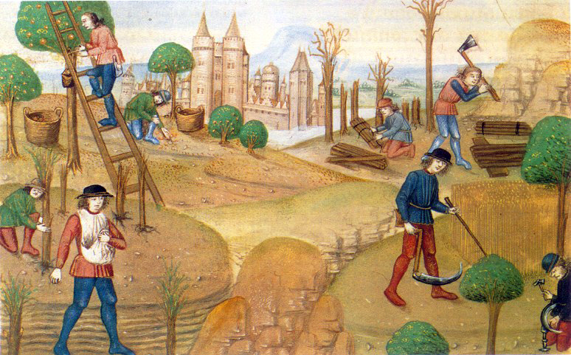
ФЕОДАЛЬНОЕ ОБЩЕСТВО

Slide 2
ФЕОДАЛЫ И ФЕОДАЛИЗМ
На территории бывшей Западной Римской империи (вспомните год падения ЗРИ) возникло множество государств, которые отличались друг о друга, но были схожи в устройстве общества

Slide 3
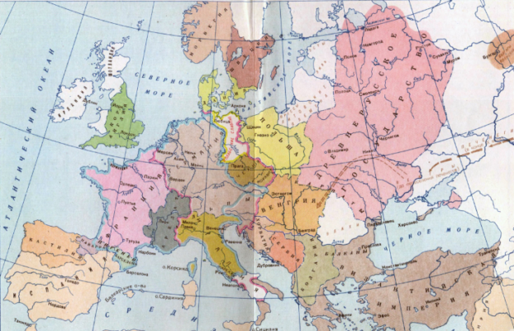

Slide 4
Реформа Карла Мартелла
Вспомните, когда правил Карл Мартелл, кем он был, чем запомнился?
Для решения проблемы создания постоянного войска ,воинам начали выдавать земельный участок с работающими на ней земледельцами. Этот участок начал называться поместьем. В дальнейшем поместье, данное за военную службу, начало передаваться по наследству и имело название «феод», а его владелец назывался «феодалом».

Slide 5
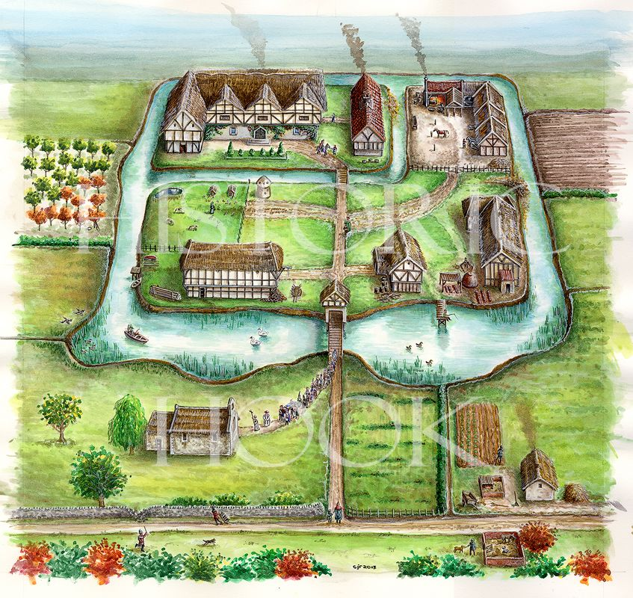

Slide 6
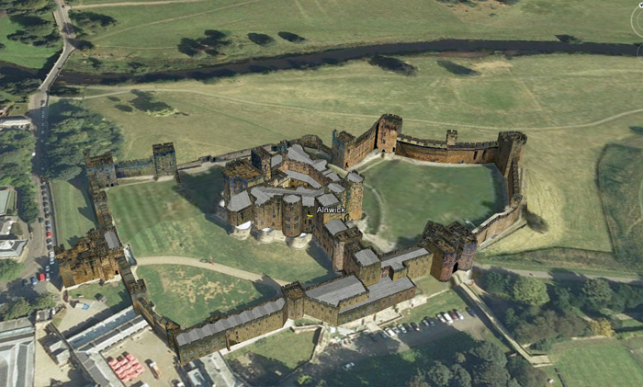

Slide 7
Уже от слова «феод» произошло слово «феодализм»- весь строй жизни средневекового западноевропейского общества

Slide 8
К XI веку большинство мелких землевладельцев потеряли свою хозяйственную независимость и начали превращаться в зависимых крестьян
В чём выражалась эта зависимость?
Феодальные повинности:
1. барщина- работа на земле феодала
2. оброк- натуральный или денежный налог феодалу
Задание стр.89

Slide 9
Феодальное поместье
Натуральное хозяйство- хозяйство, в котором продукты и вещи производятся не для продажи, а для собственного потребления

Slide 10
Феодальная раздробленность
Развитие натурального хозяйства привело к тому, что феодалы стали почти полностью независимы в хозяйственном плане. Их хозяйства становились маленькими государствами, где они были абсолютными хозяевами. Между правителями таких земель часто вспыхивали междоусобные войны.

Slide 11
Три сословия
молящиеся
воюющие
работающие

Slide 12
Домашнее задание
Параграф 10, выучить все определения!!! Будьте при выходе готовы к исто диктанту, учите их своевременно

